Slide 1

A T-72-es harckocsi legénységvédelmének fejlesztése új eljárásokkal
Molnár Krisztián biztonságtechnikai mérnök BSc. szak, III. évf.

Slide 2
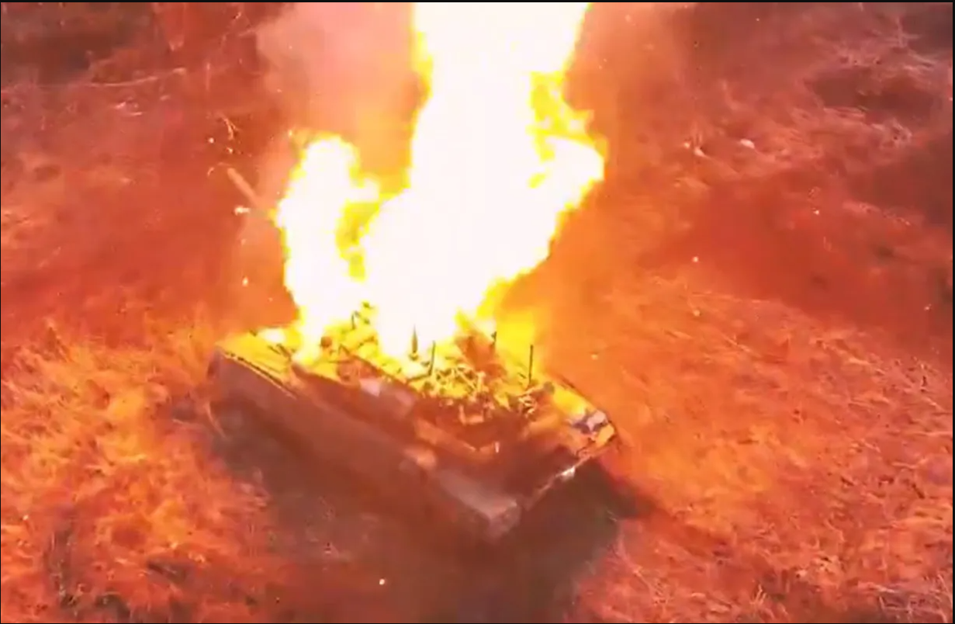
Kutatás célja

Slide 3
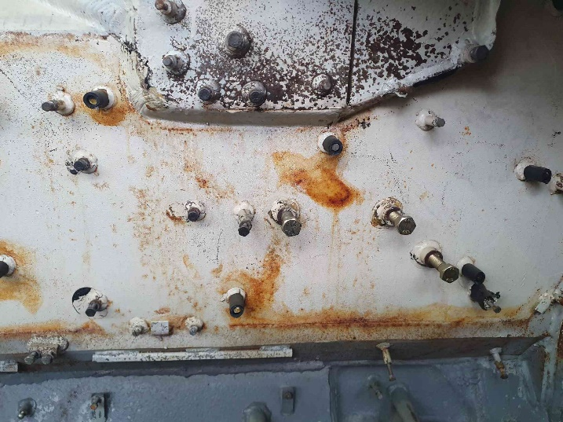
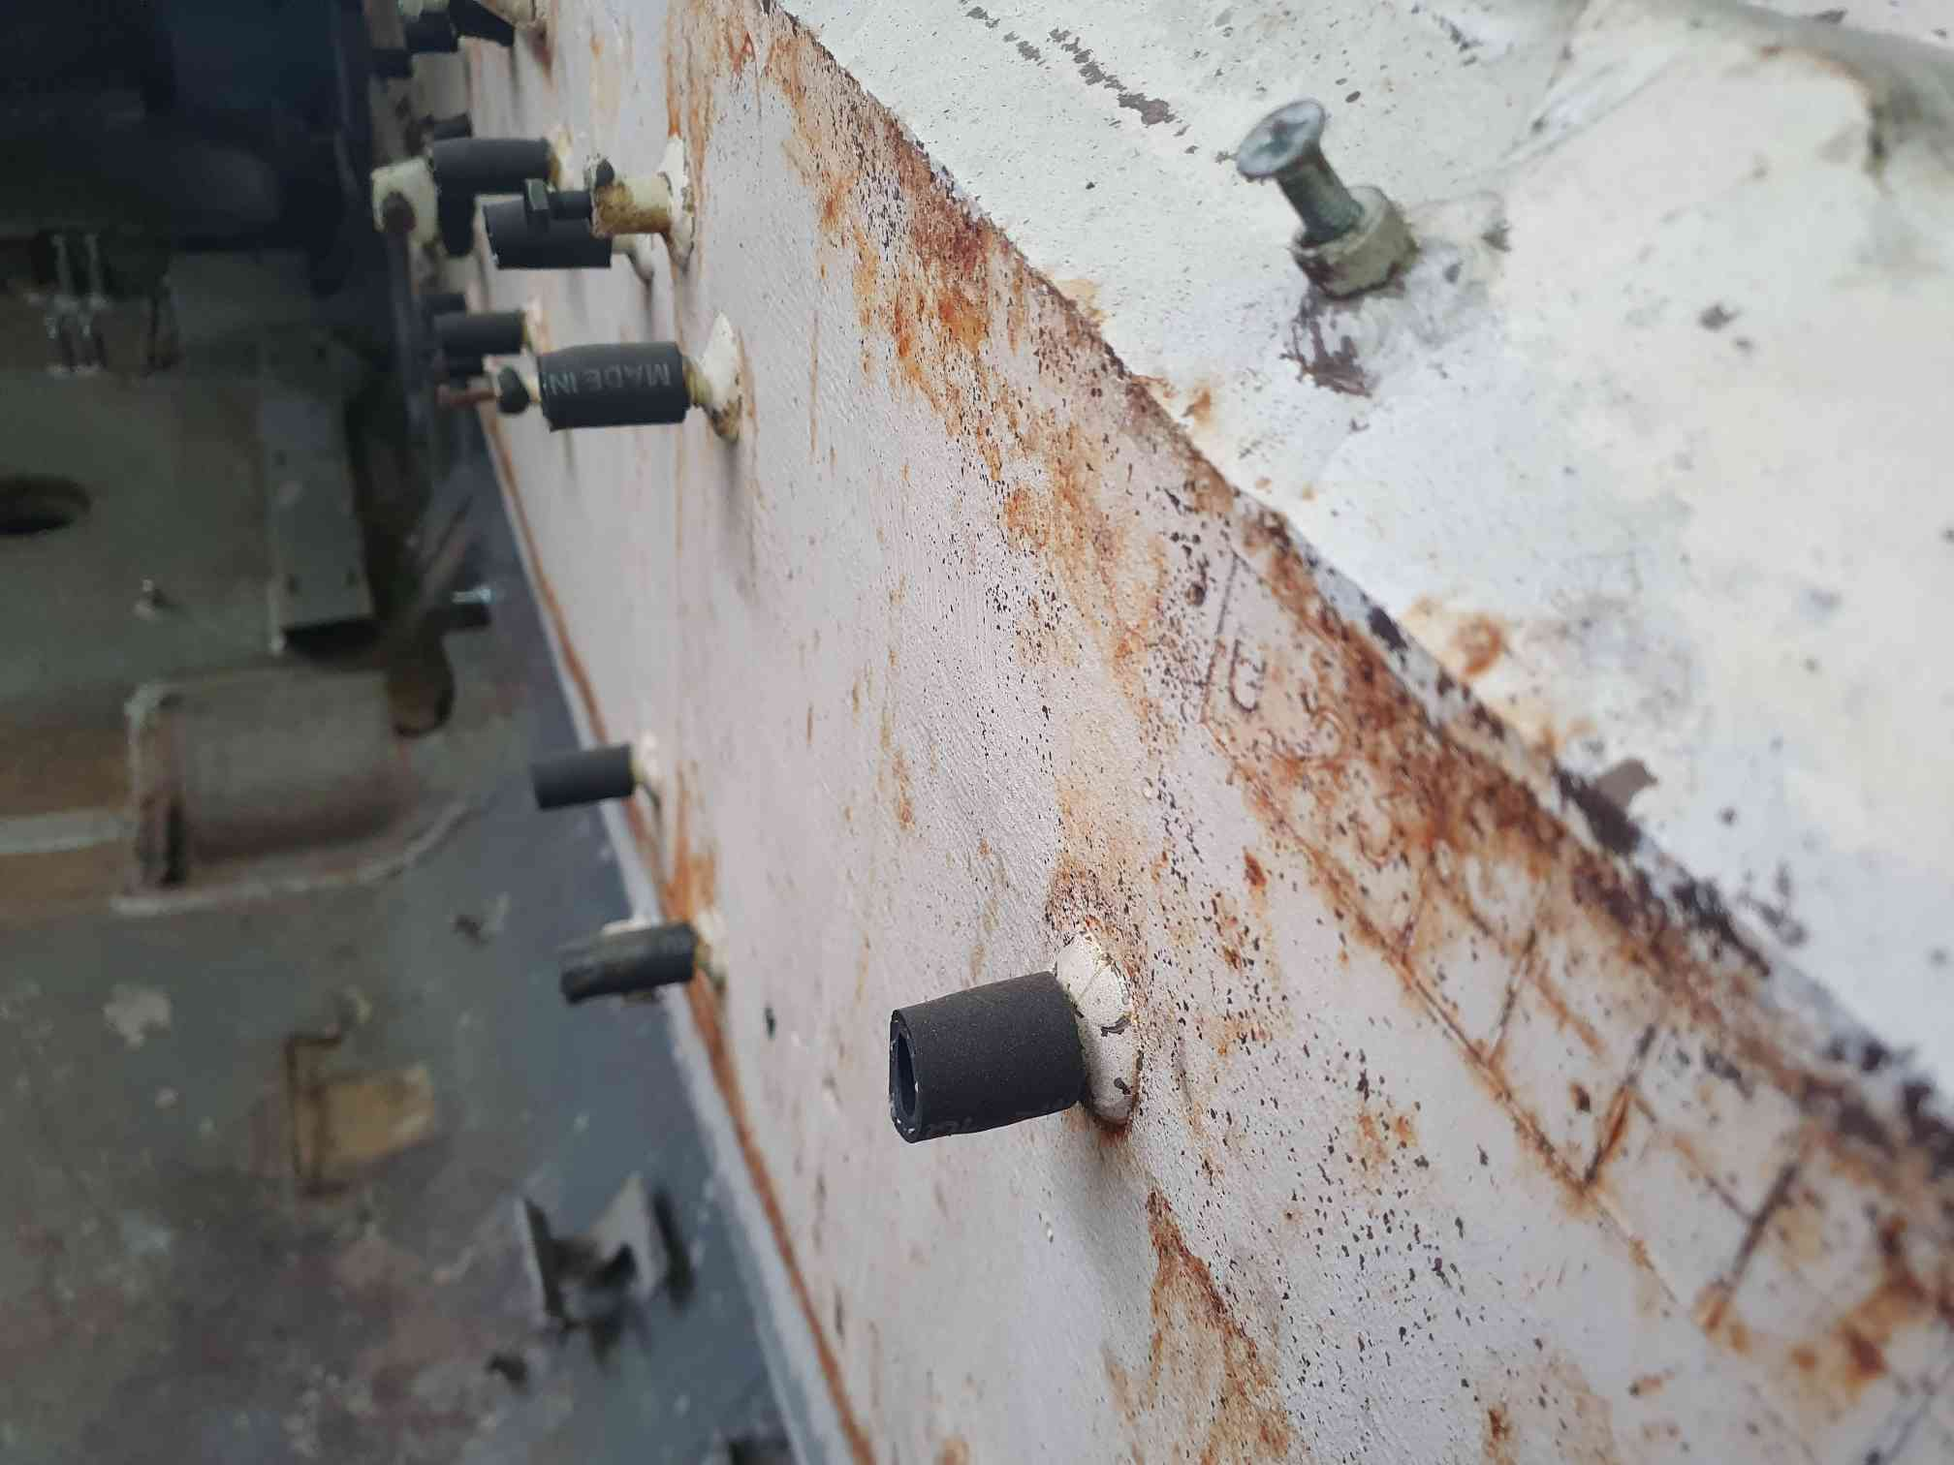
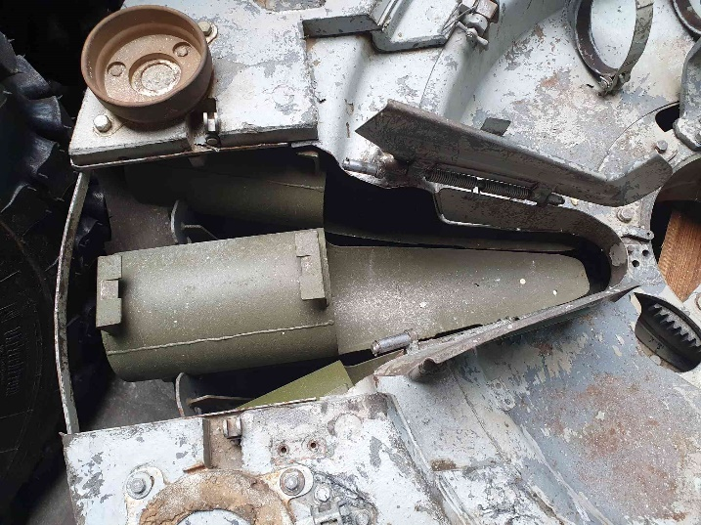
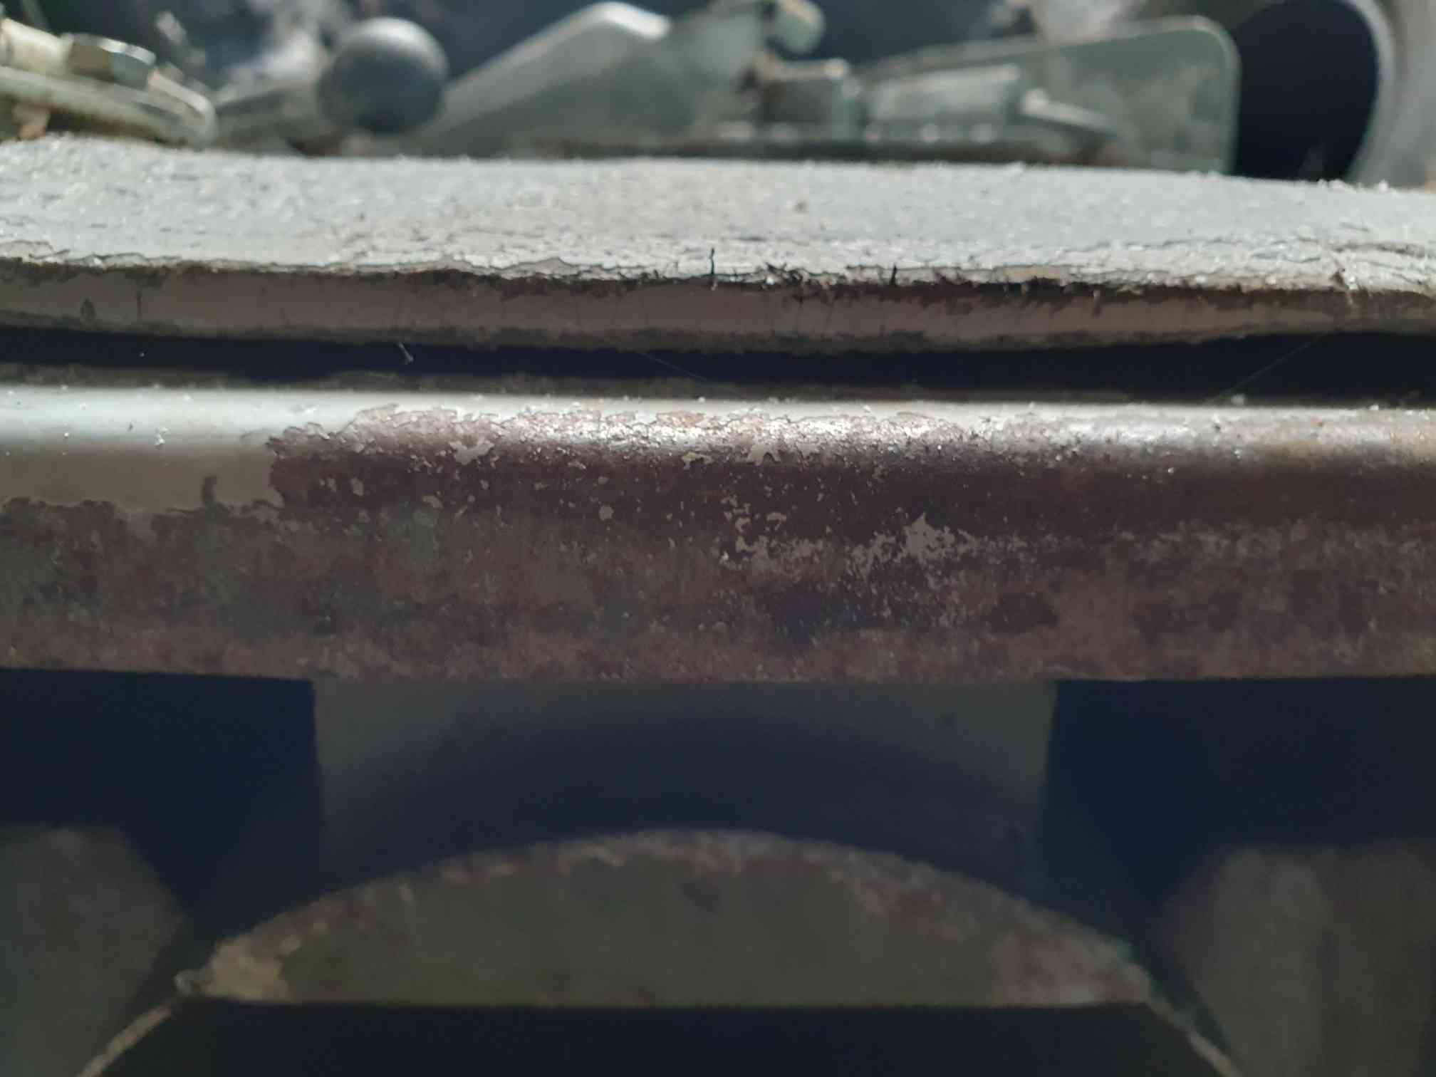
Felmérés

Slide 4
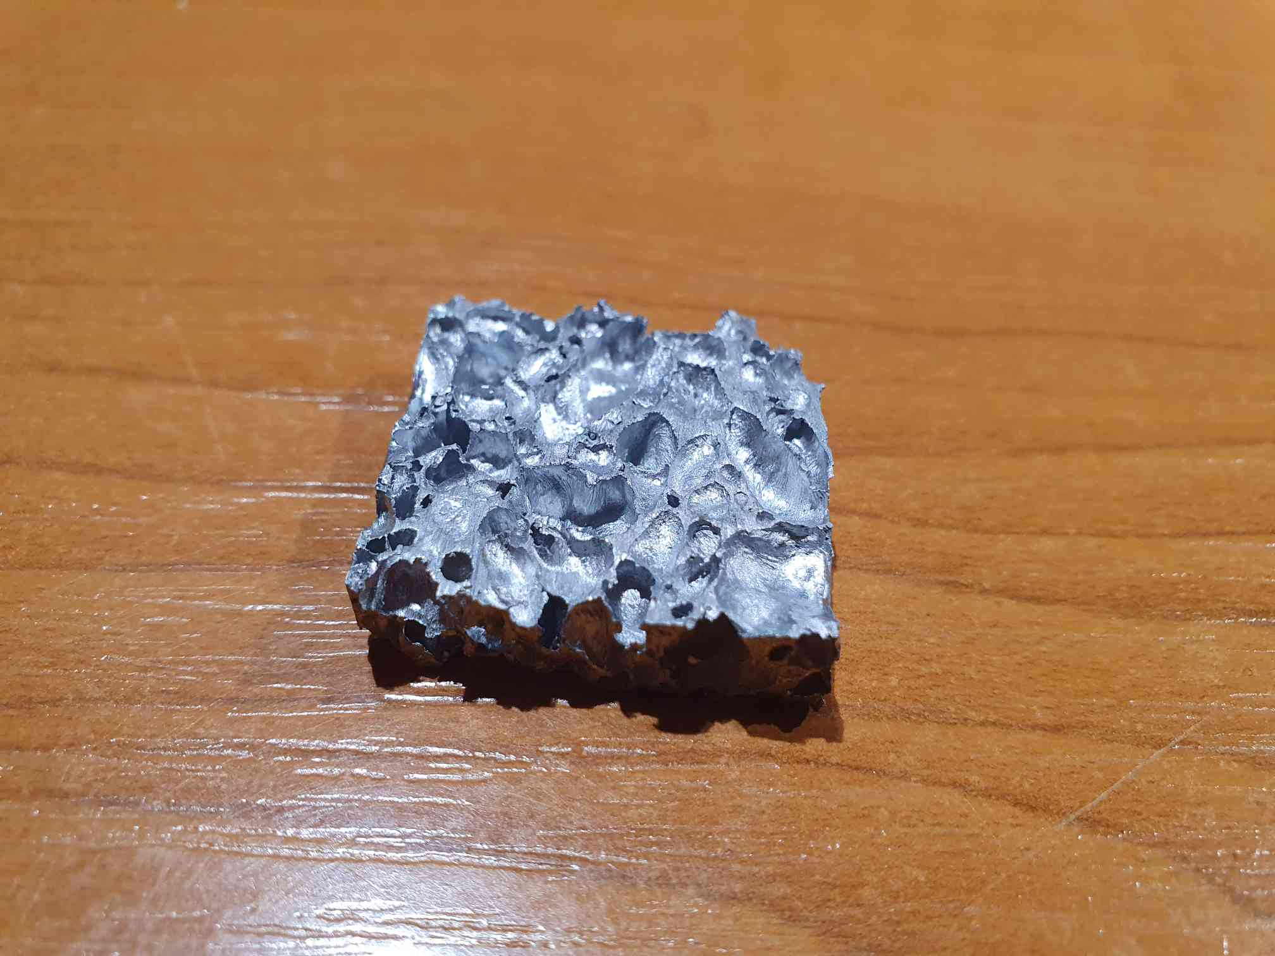
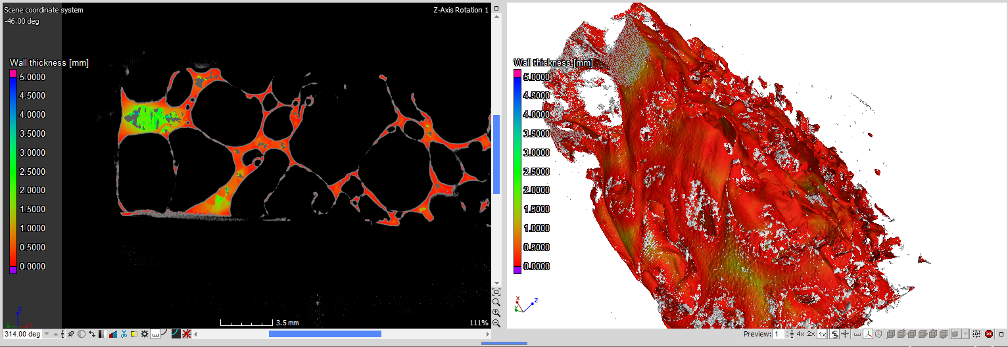
Az alumíniumhab

Slide 5
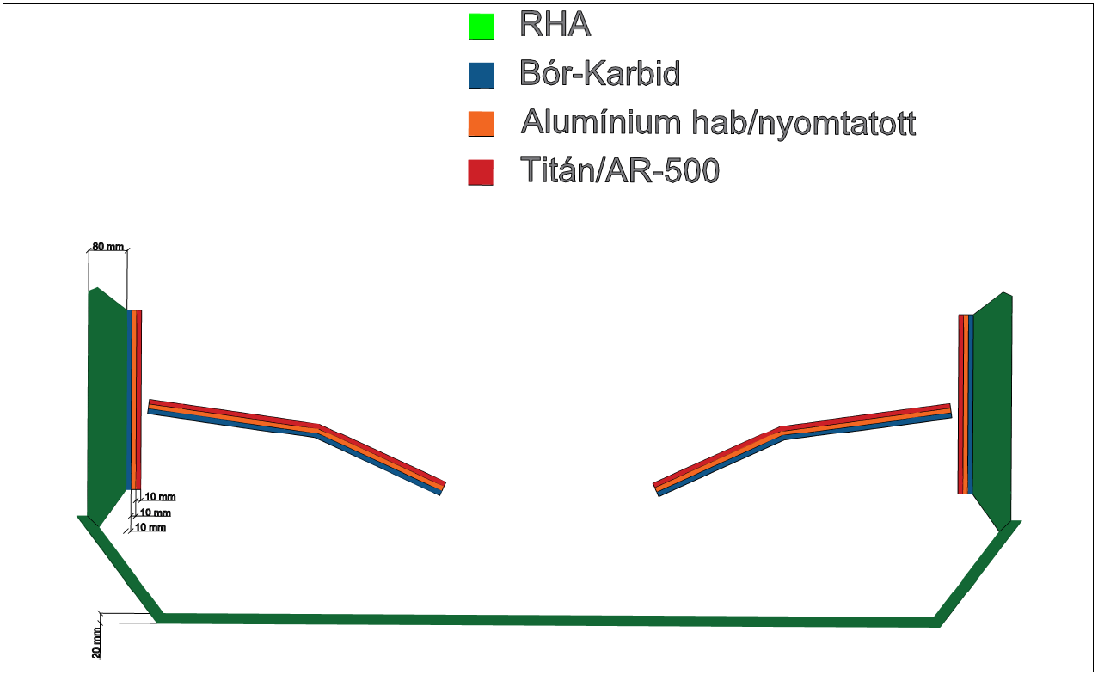
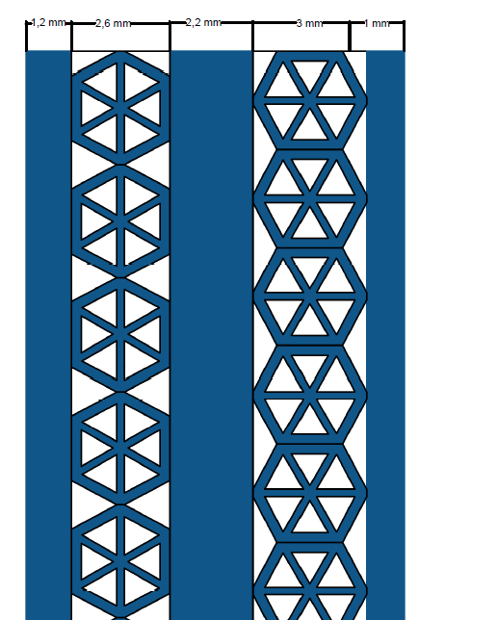
A páncélzat metszete

Slide 6


Tesztlövedékek

Slide 7
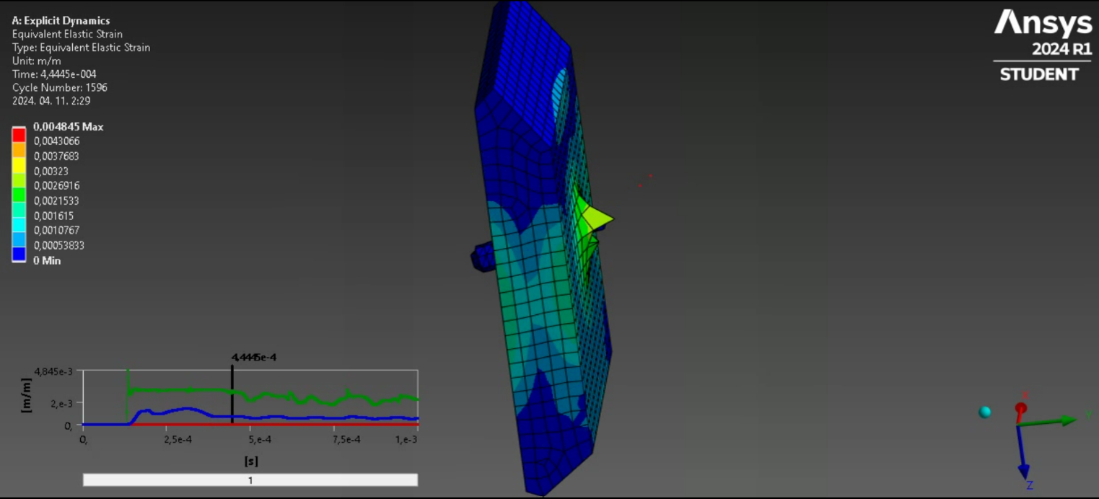
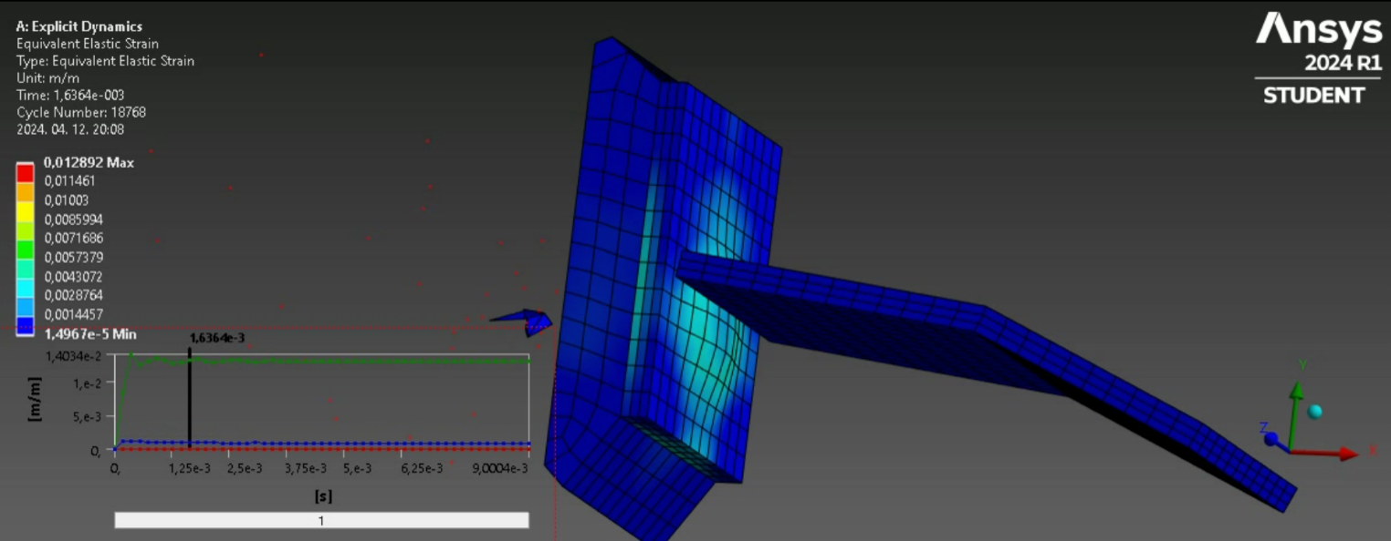
Szimulációk: 1-2

Slide 8
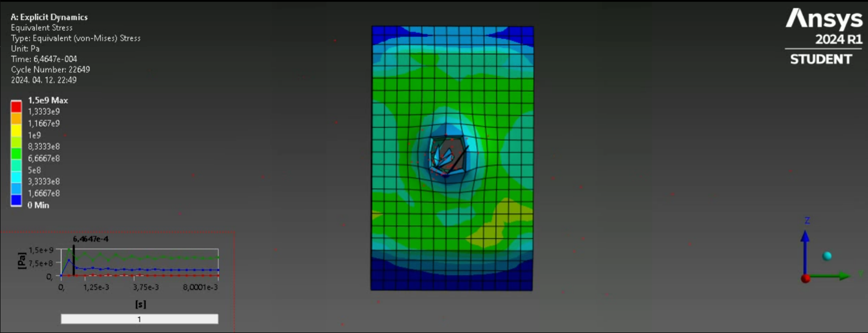
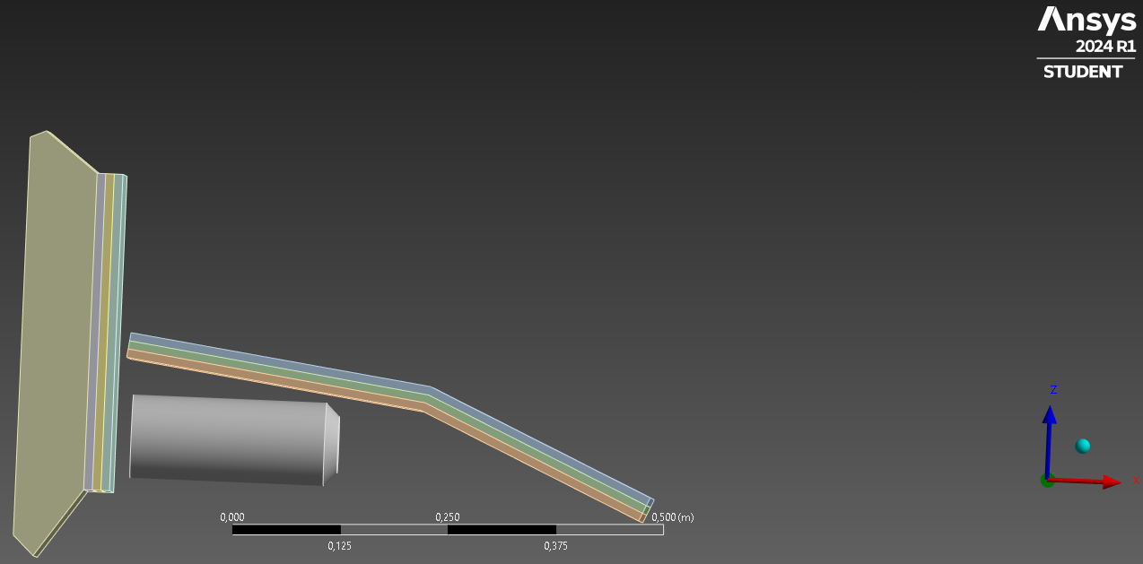
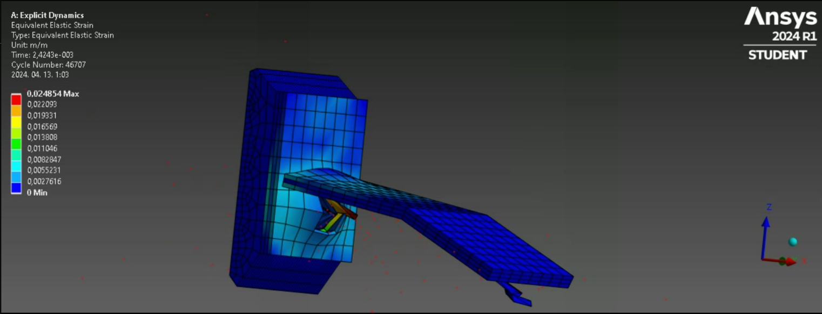
Szimulációk: 3-5

Slide 9


Megvalósíthatóság, tömegkalkuláció

Slide 10
Köszönöm a megtisztelő figyelmet!

